Slide 1

TRƯỜNG TIỂU HỌC PHÚC LỢI

Slide 2


Slide 3
SGK- 66,67
BÀI 33
LUYỆN TẬP CHUNG
TIẾT 3

Slide 4


Slide 5
1
Đặt tính rồi tính.
31 + 7
23 + 64
86 – 15
95 – 3
3
1
2
3
8
6
9
5
+
+
–
–
7
6
4
1
5
3
3
8
8
7
7
1
9
2

Slide 6
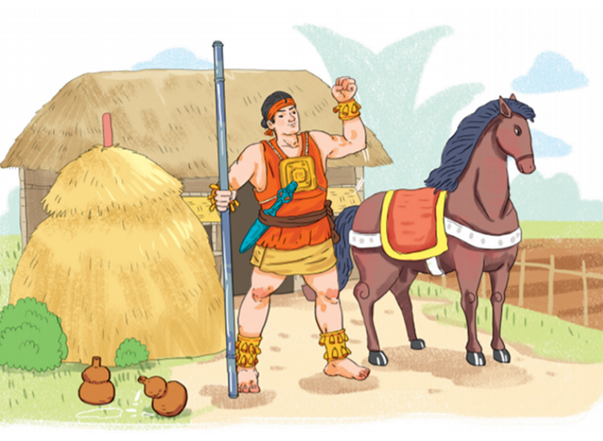
Trong hai ngày, tráng sĩ uống hết 49 bầu nước. Ngày thứ nhất, tráng sĩ uống hết 25 bầu nước. Hỏi ngày thứ hai, tráng sĩ uống hết bao nhiêu bầu nước?
2

Slide 7
Trong hai ngày, tráng sĩ uống hết 49 bầu nước. Ngày thứ nhất, tráng sĩ uống hết 25 bầu nước. Hỏi ngày thứ hai, tráng sĩ uống hết bao nhiêu bầu nước?
2
?
49
?
?
25
=
?
24
Ngày thứ hai, tráng sĩ uống hết 24 bầu nước.

Slide 8
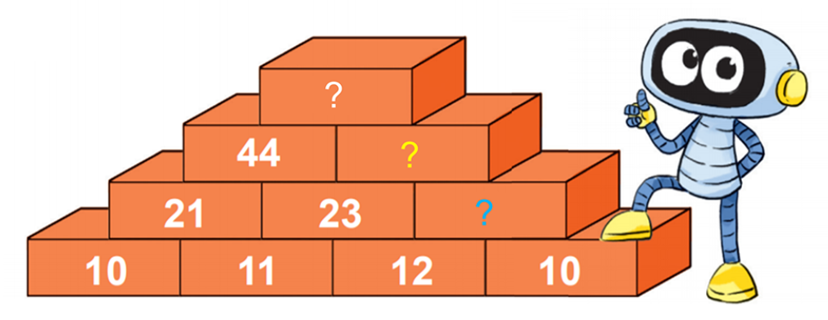
3
Số
?
89
45
22

Slide 9
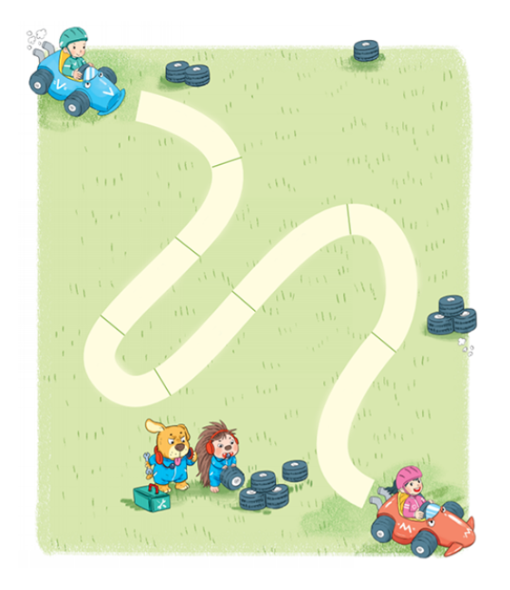
4
Tính:
23 + 15
= 38
= 36
47 – 11
= 44
14 + 5
= 70
64 – 20
30 + 40
= 19
= 45
40 + 5
= 90
61 + 3
= 64
20 + 70

Slide 10


